Slide 1
Науковий гурток «Правник»
Юридичний факультет

Slide 2
Науковий гурток «Правник» утворено 11 лютого 2020 року
З метою організації та сприяння науково-дослідницької діяльності та розвитку навичок самостійної творчої роботи здобувачів вищої освіти

Slide 3
Науковий гурток «Правник» об’єднує здобувачів вищої освіти юридичного факультету
Навчально – наукового інституту права і соціальних технологій
На початок 2024 року членами гуртка є 44 здобувачів вищої освіти

Slide 4
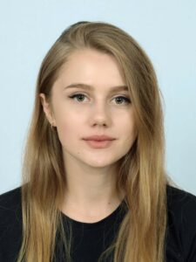
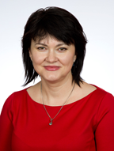
Голова гуртка:
Наталія Крес
здобувачка вищої освіти першого (бакалаврського) рівня
Науковий керівник:
Нітченко Алла Григорівна
к.і.н., доцент, доцент кафедри правоохоронної діяльності та загальноправових дисциплін

Slide 5
Організація та здійснення наукових досліджень учасників наукового гуртка відбувається за наступним напрямом: «Актуальні проблеми публічного та приватного права»

Slide 6
Робота наукового гуртка «Правник» орієнтована на такі науково-дослідні проблемні групи:
трудового права, адміністративного права та процесу (керівник – Литвиненко Валентина Миколаївна, к.ю.н., доцент);
цивільного, господарського права та процесу (керівник – Апанасенко Катерина Іванівна, д.ю.н. доцент);
кримінального права та правосуддя (керівник – Коломієць Наталія Володимирівна, д.ю.н., доцент);
правоохоронної діяльності та загальноправових дисциплін (керівник – Марущак Наталія
Володимирівна, к.ю.н., доцент).

Slide 7
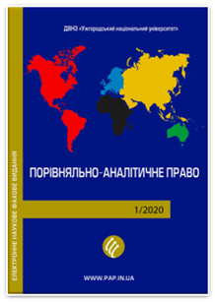
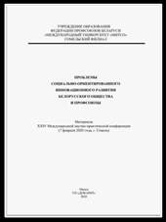
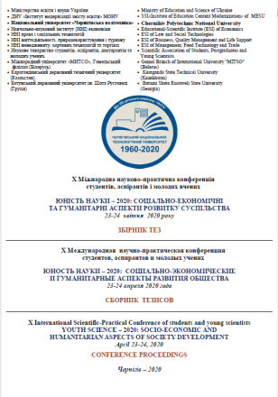
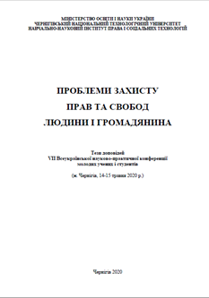
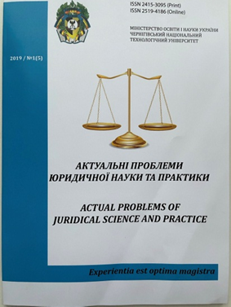
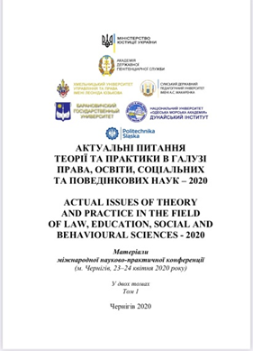
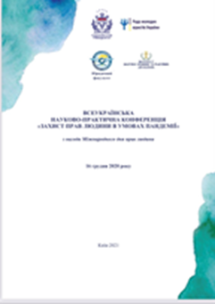
В рамках науково-дослідних проблемних груп здійснюються науково-прикладні дослідження здобувачів вищої освіти

Slide 8
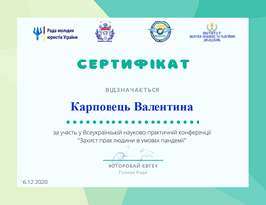
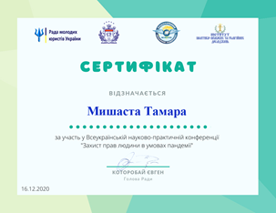
Досягнення 2020-2022 рр.
Науково-дослідні проблемні групи: | Фахові видання (Категорія Б) у співавторстві з НПП | Міжнародні науково-практичні конференції (у співавторстві з НПП у тому числі) | Всеукраїнські науково-практичні конференції (у співавторстві з НПП у тому числі) | Регіональні науково-практичні конференції (у співавторстві з НПП у тому числі)
трудового права, адміністративного права та процесу/цивільного господарського права та процесу | 7/9/2 | 59/39/38 | 67/56/10 | 4/3
кримінального права та правосуддя | 4/1/6 | 22/20 | 18/19 | 2
правоохоронної діяльності та загальноправових дисциплін | 3/6 | 60/49/5 | 62/43/5 | 1/9

Slide 9
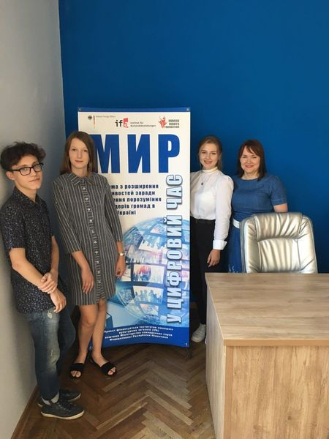
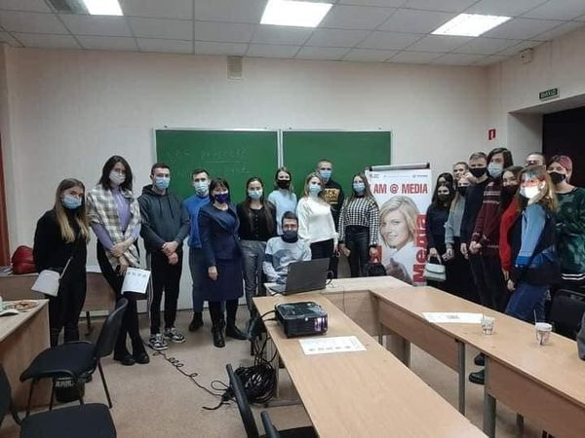
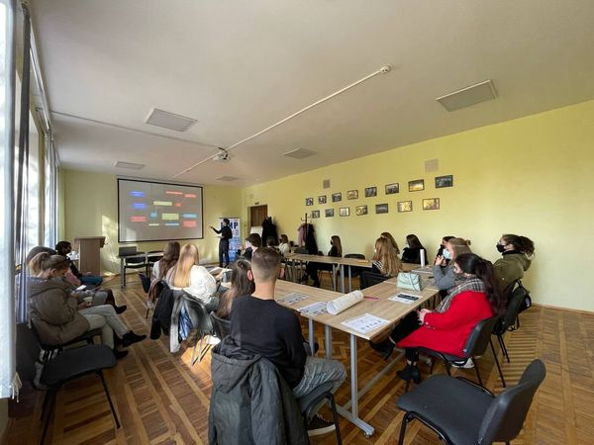
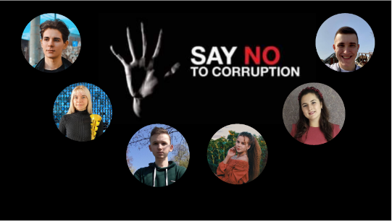
Учасники наукового гуртка беруть активну участь у міжнародних проєктах реалізованих НУ «Чернігівська політехніка» у 2020-2024 рр.
- Together We Can! Advocacy Training, в рамках проєкту «Разом Ми – Сила або як стати блогером»
- «Програма з розширення можливостей заради відновлення порозуміння для лідерів громад в Україні «Мир у цифровий час»
- «NEW_MEDIA»
«Правозахисна програма для лідерів
громад «Я-медіа»
- «Інтерактивний марафон «Країна без корупції»

Slide 10
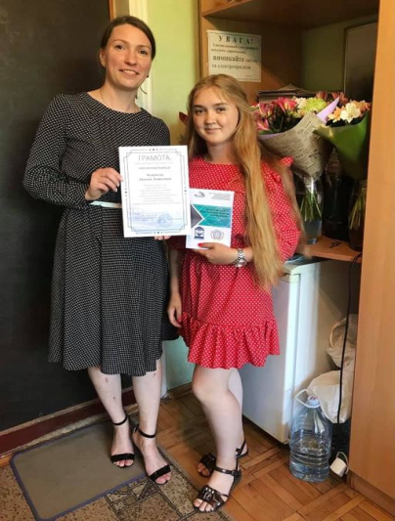
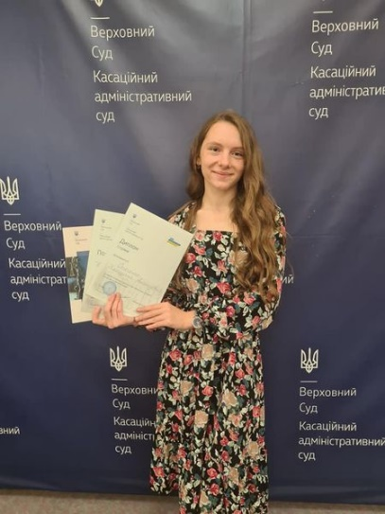
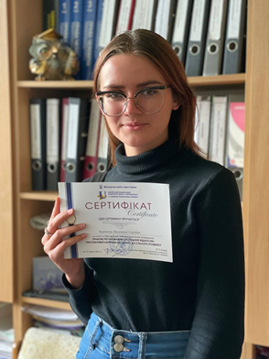
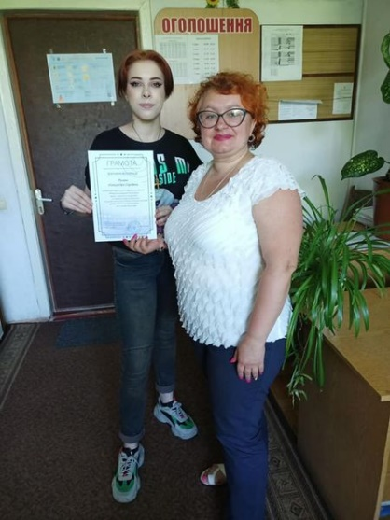
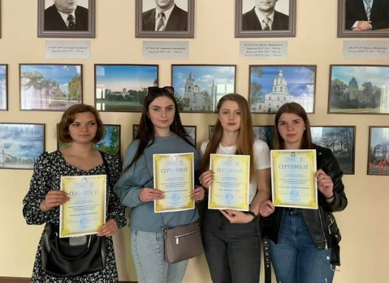
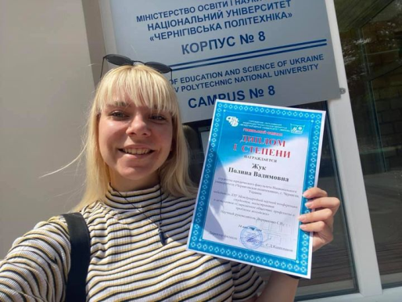
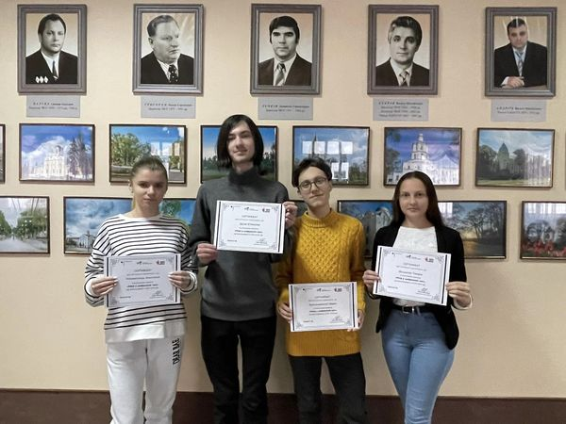
Досягнення 2020-2024 років

Slide 11
.
Наші контакти:
095) 7649549 Нітченко Алла Григорівна
вул. Козацька, 1 а, м. Чернігів, 14037.
alla-nitchenko@stu.cn.ua
http://faculty-law-polytec.stu.cn.ua/
Ми в соцмережах
www.facebook.com/
Науковий-гурток-Правник-108699011296607

Slide 12
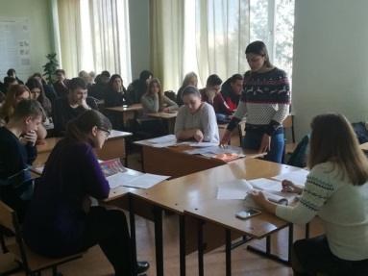
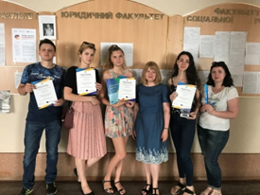
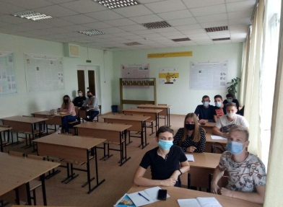
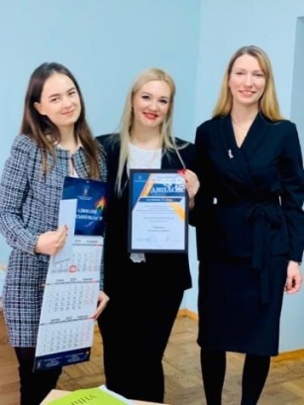
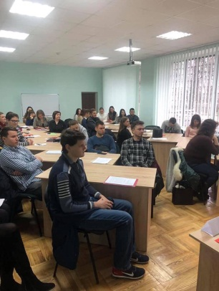
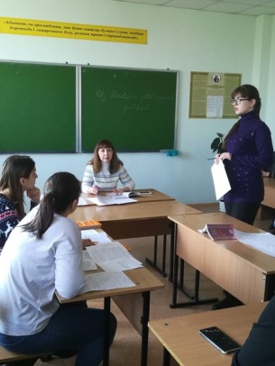
.
ЗАПРОШУЄМО ВСІХ БАЖАЮЧИХ !
У НАС ЦІКАВО ТА КОРИСНО !

